Slide 1
Ứng dụng thư viện OpenCV
Xây dựng hệ thống cảnh báo tắc đường trong các đô thị
BẢO VỆ TỐT NGHIỆP KỸ SƯ
Tên đề tài :
SVTH:Trần Minh Lân
Lớp : 07T1
EMail: tranminhlan07t1@gmail.com
ĐÀ NẴNG, NGÀY 10/06/2012

Slide 2
Đặt vấn đề (1 đến 3 slides)
Bối cảnh và xuất xứ của đề tài (có thể nêu tính thời sự)
Vấn đề đặt ra là gì ?
Mục đích ?
Mục tiêu/nhiệm vụ (cần phải làm gì) ?
Dự kiến phương pháp triển khai ?
Dự kiến khả năng giải quyết của đề tài ?
Căn cứ vào những cơ sở lý thuyết, thực tiễn nào ?
Đã tìm được giải pháp nào để vận dụng (trích dẫn tài liệu)?
Tài liệu, hoặc CSDL, hoặc môi trường có thể tham khảo
Dự kiến kết quả thực hiện sẽ đem lại những lợi ích gì ?
Úng dung thư viện OpenCV Xây dựng hệ thống cảnh báo tắc đường trong đô thị
<number>/6

Slide 3
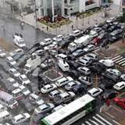
Tình trạng tắc đường
Tắc đường đang là vấn đề cấp thiết ở đô thị .
Các giải pháp hiện này
Phát triển cơ sở hạ tầng
Ban hành các quy định
Các giải pháp Công nghệ
Ở việt nam chưa áp dụng giả pháp công nghê
Úng dung thư viện OpenCV Xây dựng hệ thống cảnh báo tắc đường trong đô thị
<number>/6

Slide 4
Mục đích của đề tài
Xây dựng hệ thống cảnh báo tắc đường
Xây dựng hệ thống nhận dạng tắc đường
Xây dựng hệ thống biển báo tắc đường
Xây dựng mô hình giao thông
Nhận dạng được tình trạng tắc đường
Hiện thi thông tin cho người tham gia giao thông
Úng dung thư viện OpenCV Xây dựng hệ thống cảnh báo tắc đường trong đô thị
<number>/6

Slide 5

Cơ sơ lý thuyết, thực tiến
Thư viện xử lý ảnh OpenCV
Vi điều khiển Pic16f887
Sự kết hợp giữa các Vi Xử Lý và Vi điều khiển
Các hệ thống giao thông minh trên thế giới
Các ứng dụng của Công nghệ xử lý ảnh
Úng dung thư viện OpenCV Xây dựng hệ thống cảnh báo tắc đường trong đô thị
<number>/6

Slide 6
Giải quyết vấn đề (5 đến 7 slides)
Phân tích tình hình thực tiễn :
  kiến thức thực tế nào có thể tiếp cận ?
  lý thuyết liên quan nào có thể vận dụng ?
Phương tiện công cụ nào để có thể vận dụng triển khai ? Lý do ?
Nội dung các giải pháp đề xuất để giải quyết vấn đề đặt ra (chú ý sử dụng phương pháp đối sánh để chọn một giải pháp thích hợp nhất)
Nội dung giải pháp dự kiến (chú ý trích dẫn tài liệu) :
  mô tả các bước thực hiện
  thuật toán
  tổ chức dữ liệu
<Tên đề tài đặt ở đây...>
<number>/6

Slide 7
Phân tích hiện trạng
Các hệ thống giao thông minh
Cuộc thi robocon
Vi điều khiển PIC 16f887
Công nghệ xử lý ảnh phổ biến đến sinh viên
Sự kết hợp giữa phần cứng và phần mềm
<Tên đề tài đặt ở đây...>
<number>/6

Slide 8
Giải Pháp Giải Quyết Vấn Đề
Thư viện xử lý ảnh OpenCV
Vi điều khiển PIC 16f887
Visual Studio 2010
Lập trình PIC Với CCS
Trình Nạp Vi điều khiển WinPic800
Phổ biến và đươc sử dụng nhiều
<Tên đề tài đặt ở đây...>
<number>/6

Slide 9
Giải Pháp Giải Quyết Vấn Đề
Nhận dạng tắc đường
Đếm lương xe lưu thông, tốc độ di chuyển
Xét mật độ xe cộ
Xét sự biến đổi của các phương tiên giao thông
Thông báo kết quả
Các hệ thống biển báo điện tử
Các đèn báo và biển báo
<Tên đề tài đặt ở đây...>
<number>/6

Slide 10
Các bước thực hiện
Xây dựng mô hình giao thông
Xây dựng Module nhận dạng tắc đường
Xây dựng Điều khiển hệ thống
Kết hợp hai Module trên
Điều khiển hoạt động của hệ thống
<Tên đề tài đặt ở đây...>
<number>/6

Slide 11
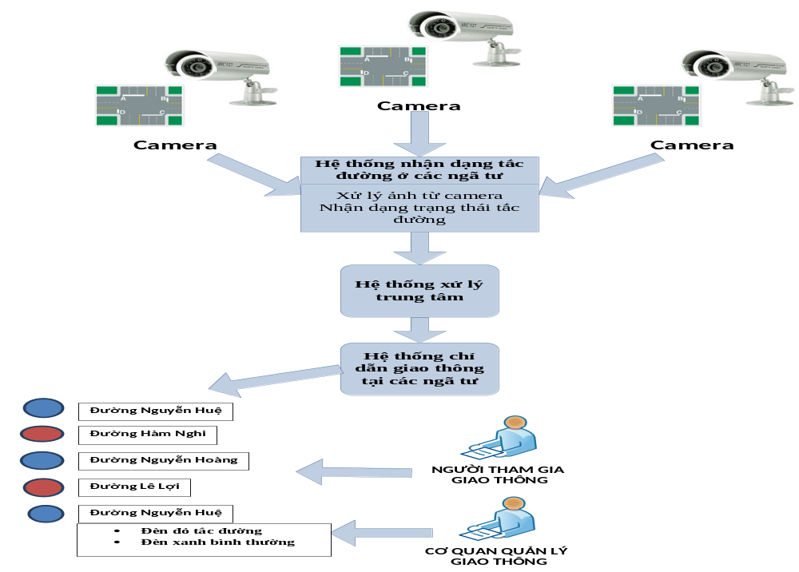
Giải pháp đề xuất
Thuật toán xử lý
<Tên đề tài đặt ở đây...>
<number>/6

Slide 12
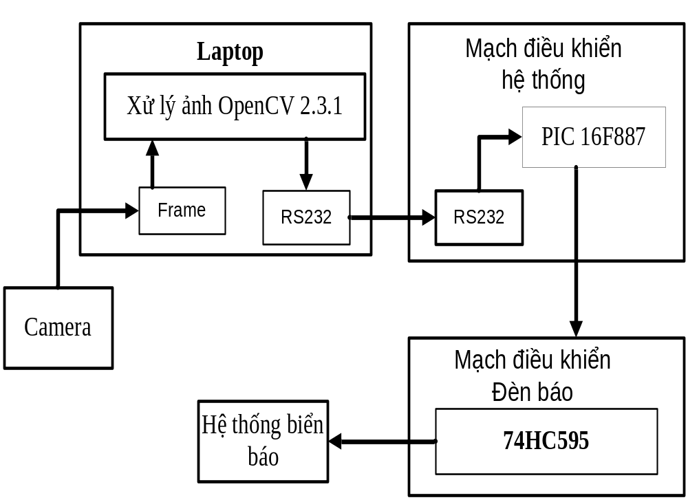
Giải pháp đề xuất
<Tên đề tài đặt ở đây...>
<number>/6

Slide 13
Giải pháp đề xuất
TÌnh hình thực tiễn
<Tên đề tài đặt ở đây...>
<number>/6

Slide 14
Minh hoạ (demo) kết quả (2 đến 3 slides)
Giới thiệu chức năng,
nhiệm vụ của chương trình
Phương pháp cài đặt, cấu hình,
các yêu cầu hay hướng dẫn sử dụng
Trình bày một số giao diện chương trình
Dữ liệu vào và kết quả đưa ra là gì ?
Trình bày một vài chức năng (menu) chính
Đánh giá hoạt động của chương trình
<Tên đề tài đặt ở đây...>
<number>/6

Slide 15
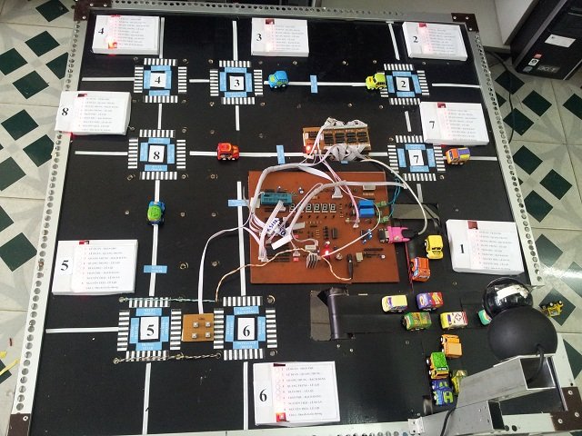
Demo chương trình
Mô hình hệ thống giao thông
<Tên đề tài đặt ở đây...>
<number>/6

Slide 16
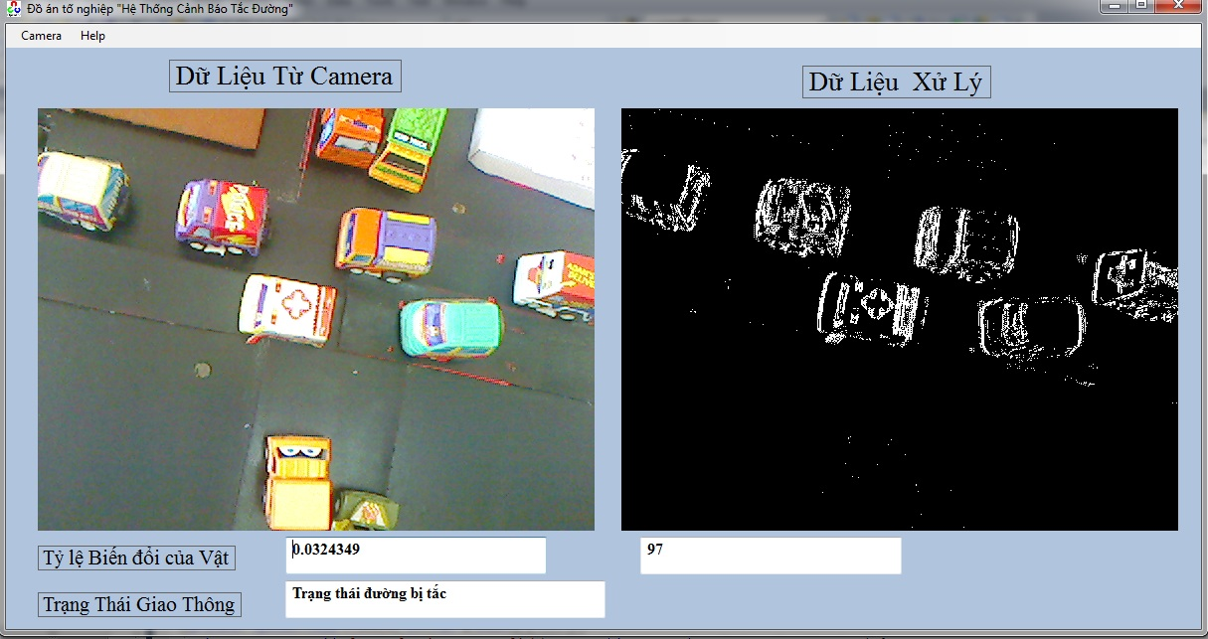
Demo chương trình
Giao diện Module Nhận dạng tắc đường
<Tên đề tài đặt ở đây...>
<number>/6

Slide 17
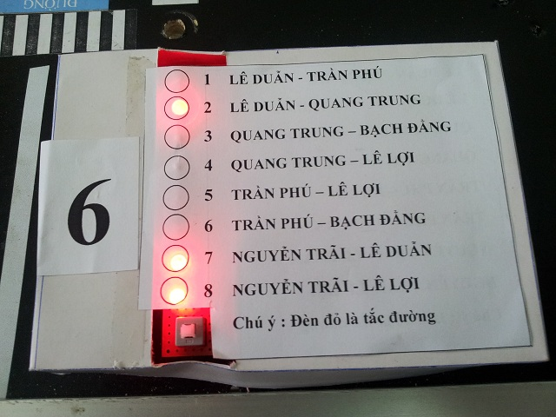
Kết quả đạt được
Hệ thống biển báo
<Tên đề tài đặt ở đây...>
<number>/6

Slide 18
Kết luận (2 đến 3 slides)
Đánh giá kết quả đã thực hiện (theo tiêu chí, tiêu chuẩn, điều kiện… đề xuất trong phần đặt vấn đề)
  ưu điểm
  nhược điểm
Dự kiến phạm vi ứng dụng của vấn đề
Đánh giá kiến thức đã thu lượm được
  về mặt lý thuyết
  về mặt thực tiễn
Dự kiến khả năng phát triển, mở rộng vấn đề
<Tên đề tài đặt ở đây...>
<number>/6

Slide 19
Ý kiến riêng (nếu có)
Lời cảm ơn
<Tên đề tài đặt ở đây...>
<number>/6

